Slide 1

معرفی اعضای هیات علمی فیزیوتراپی دانشگاه علوم پزشکی مشهد

Slide 2
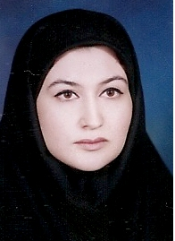
دکتر زینل زاده قوچانی
دانشیار دانشگاه علوم پزشکی مشهد
___________________________
تعداد پایان نامه تحت راهنمایی و مشاوره: 13
تعداد مقالات ISI: 18
تعداد مقالات PubMed: 19

Slide 3
Scopus
تعداد مقالات : 21
H-index : 7
مقالات نویسنده اول : 3
مقالات نویسنده مسئول : 4
مقالات بین المللی : 1

Slide 4
Google scholar
تعداد مقالات : 30
H-index : 9
i10-index : 7

Slide 5
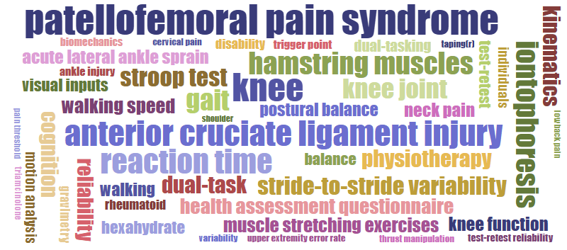
Research areas

Slide 6
مقایسه تاثیرات انواع روشهای تمرین درمانی مختلف و مبتنی بر شواهد در بهبود عملکرد و راه اندازی بیماران
بررسی اثرات تکالیف دو گانه بر روی کنترل پاسچر و تعادل در ضایعات عضلانی- اسکلتی، و در بیماران نورولوژی
بررسی اثرات استفاده از تکنیک های بازی وار سازی، واقعیت مجازی مبتنی بر کینکت، کنسول وی، بازی های شرکت نینتندو و عینک واقعیت مجازی بر بهبود تعادل و عملکرد در ضایعات عضلانی اسکلتی و بیماران نورولوژی
طراحی، تولید و بررسی اثر بخشی اپلیکیشن های آموزشی , محصولات مختلف در حیطه توانبخشی جهت کمک در راه اندازی، آنالیز حرکت، بهبود کیفیت زندگی بیماران
علائق پژوهشی

